Slide 1
Skolfederationen 2022-03-09 E-id för skolan
Petter Dahl
Finansiell ID-Teknik BID AB

Slide 2
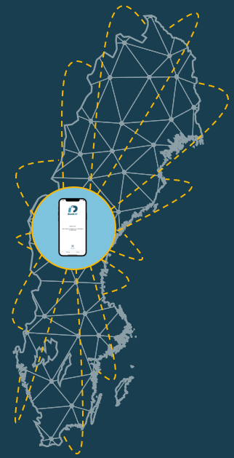
BankID i korthet 2022
De allra flesta svenskar har möjlighet att skaffa ett BankID från sin bank. Ett krav är att man har ett svenskt personnummer och uppfyller kraven för bankens kundkännedom
Tio svenska banker erbjuder BankID till sina kunder
8,3 miljoner svenskar har minst ett BankID
Åldersgruppen 18 – 67 år har 98,7% av alla folkbokförda* ett BankID
Antalet användningstillfällen, identifiering och underskrift, med BankID väntas uppgå till ca 7 miljarder under 2022 → Utslaget - över 200 transaktioner per sekund dygnet runt
BankID används i tjänster hos ca 5000 organisationer
*Avser mätmånad november 2021 (källa: Statistiska Centralbyrån och BankID)

Slide 3
Andel i förhållande till antal folkbokförda i aktuell åldersgrupp
Ålderr

Slide 4
BankID - din digitala identitet
E-legitimation på tillitsnivå 3
Behörighet eller roll kopplad till person måste e-tjänsten själv hantera. (eller en IdP som har tillgång till aktuella attribut kopplat till en användare)
Många tillämpningar av BankID i olika företagstjänster. (användaren agerar inte som privatperson utan från en annan roll)
Anskaffas via Valfrihetssystem eller annan upphandlingsform
ID-växlingsfrågan (21 april 2021) Är nu i slutfas förankring
Identifiera dig - visa att du är du
Jämförbart med ett pass eller nationellt id-kort
Underskrift som är lika stark som en
fysisk underskrift.

Slide 5
Petter Dahl
petter.dahl@bankid.com
Vi säkrar din identitet och integritet

